Slide 1
Деловая игра
«Путешествие
в мир мудрых мыслей»
Старший воспитатель
МБДОУ «Детский сад «Тополек»
Пискова Н.А.

Slide 2
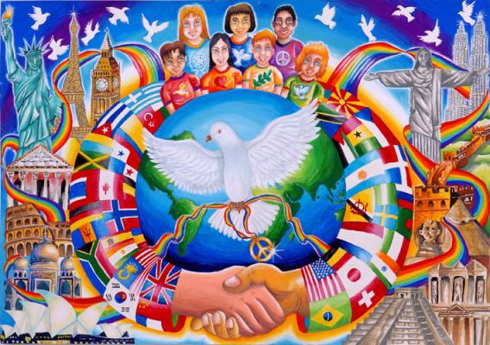
Путешествие в …
1
2
3

Slide 3
Задание. Разгадай ребус.

Slide 4
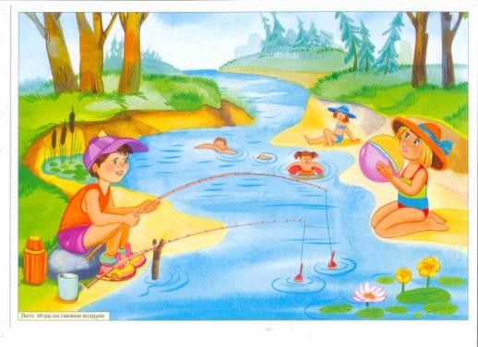
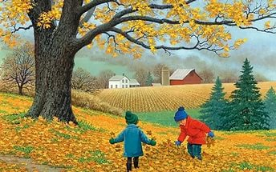
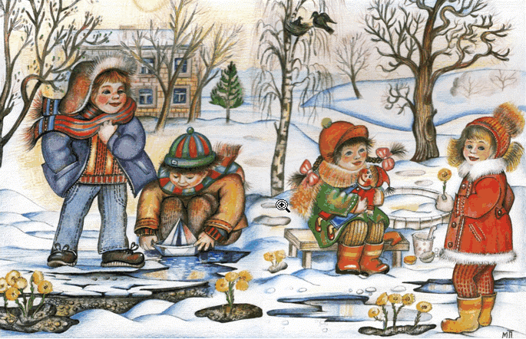
Задание. Выбери ту картинку, на которой
изображена весна.
1
2
3
4

Slide 5
Весна пришла! И все ей рады!

Slide 6
Задание. Объясните смысл пословицы.

Slide 7
По страницам старославянской азбуки

Slide 8
Путешествие в мир мудрых мыслей

Slide 9
Путешествие в мир мудрых мыслей
Задание. Разгадайте зашифрованные слова. Напишите название месяца. Покажите стрелкой, с чем приходит каждый весенний месяц.
Ребусы | Название месяца | С чем приходит
 |  | с травой
 |  | с водой
 |  | с цветами

Slide 10
Путешествие в мир мудрых мыслей
Задание. Разгадайте зашифрованные слова. Напишите название месяца. Покажите стрелкой, с чем приходит каждый весенний месяц.
Ребусы | Название месяца | С чем приходит
 |  | с травой
 |  | с водой
 |  | с цветами

Slide 11
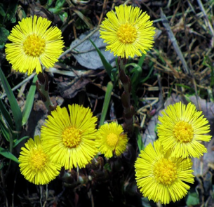
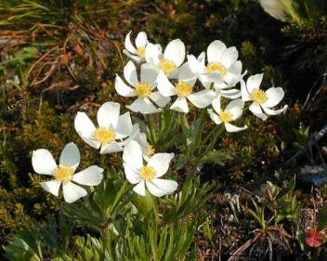
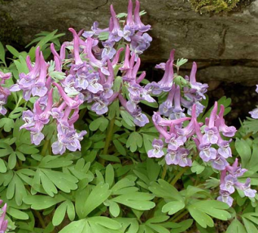
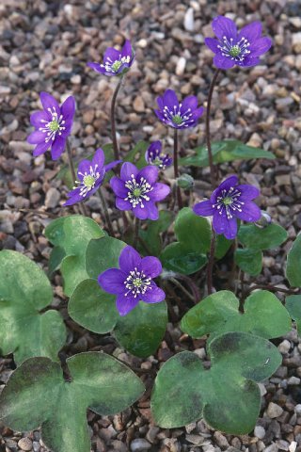
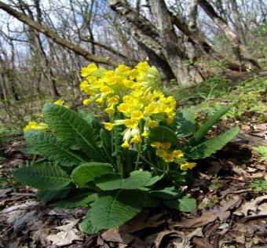
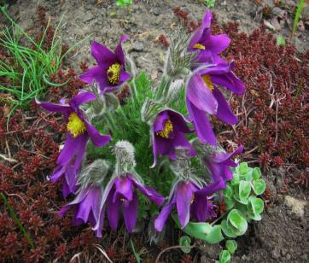
Путешествие в мир мудрых мыслей
Первые весенние цветы
Ветреница
Мать-и-мачеха
Хохлатка
Первоцвет
Прострел
Печёночница

Slide 12
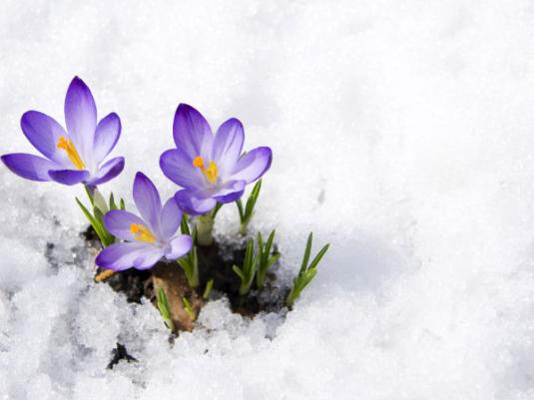
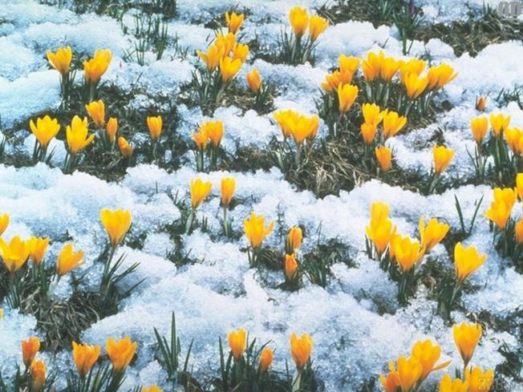
Путешествие в мир мудрых мыслей
Апрельский
цветок
ломает
снежок.

Slide 13
Путешествие в мир мудрых мыслей
Растение –
земли украшение.

Slide 14
Путешествие в мир мудрых мыслей
Появился из-под снега,
Увидал кусочек неба
Самый первый,
самый нежный,
Чистый, маленький …

Slide 15
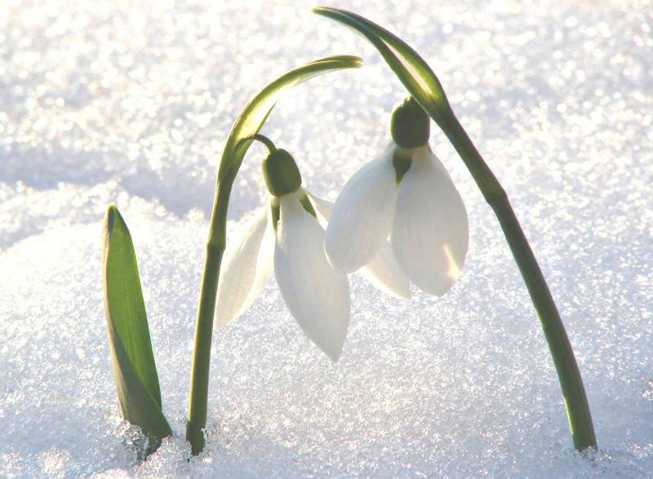
Путешествие в мир мудрых мыслей
подснежник

Slide 16
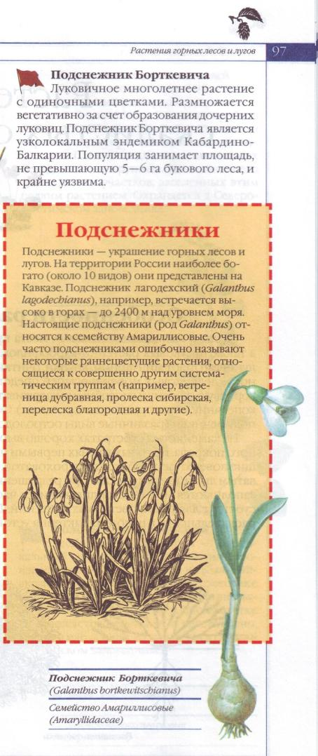
Путешествие
в мир мудрых мыслей

Slide 17
Путешествие в мир мудрых мыслей

Slide 18
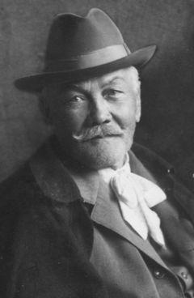
Путешествие в мир мудрых мыслей
Я сорвал цветок – и он увял.
Я поймал мотылька –
И он умер у меня на ладони.
И тогда я понял,
Что прикоснуться к красоте
Можно только сердцем.
Павол Гвездослав–
словацкий поэт
(1849 – 1921)

